Slide 1
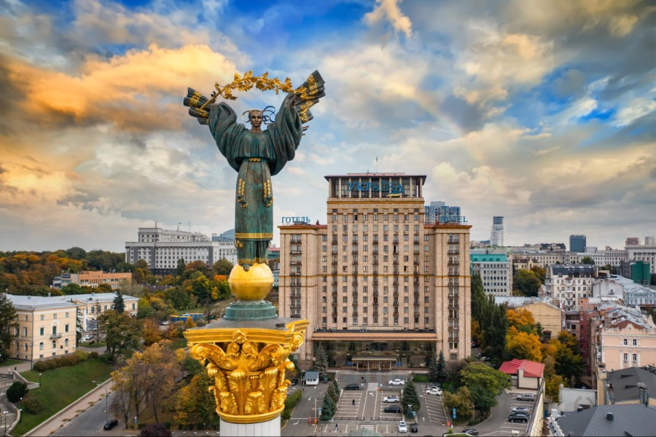
КИЇВ

Slide 2
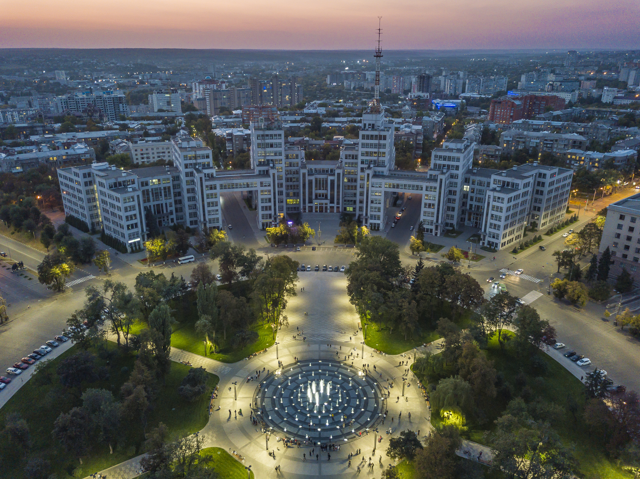
ХАРКІВ

Slide 3
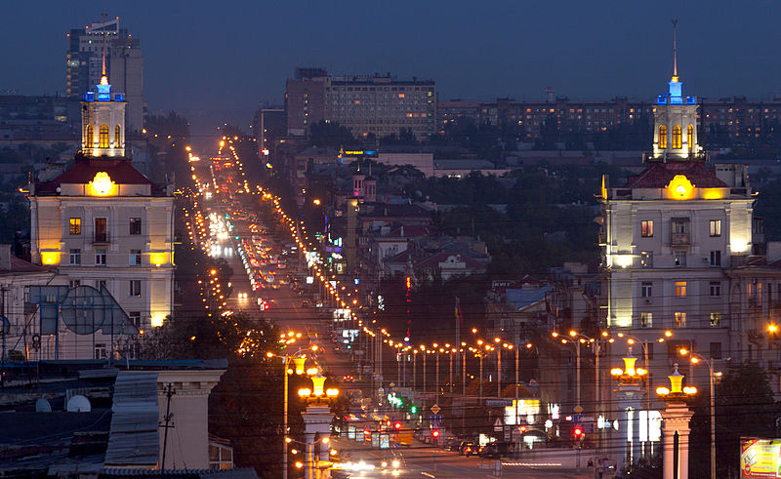
ЗАПОРІЖЖЯ

Slide 4
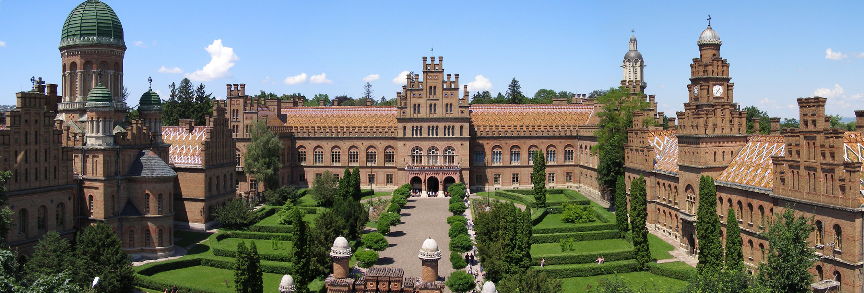
ЧЕРНІВЦІ

